Slide 1
Морин - эрдэни
Актуальность темы: Интерес к этой теме возник, потому что в «табан хушуу мал»,и в лунном календаре есть год лошади. Чаще всего дети могут больше хотят узнать о кошках и собаках т.к они у многих живут дома. Тема про лошадей потребовало больше уточнения и познавательной потребности. Какую помощь оказывали лошади нашим предкам? Узнать об истории приручения лошади, значение животного для современного человека.
Цель: Обогатить знания детей об одном из представителей домашних животных лошади и воспитание у дошкольников ценностного отношения к объектам живой природы.

Slide 2
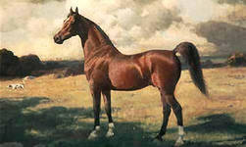

Slide 3
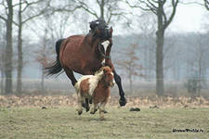
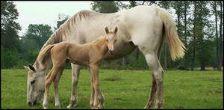
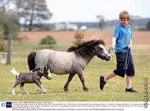

Slide 4
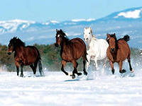

Slide 5
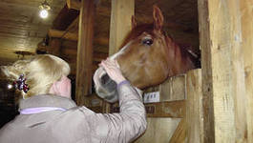
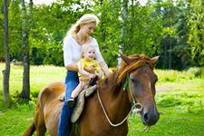
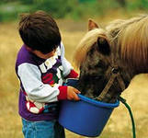

Slide 6
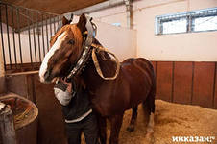
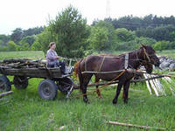
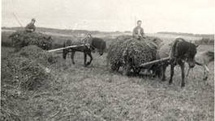

Slide 7
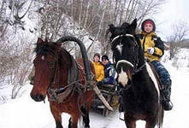
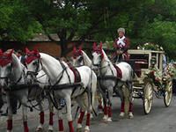
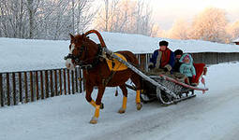

Slide 8
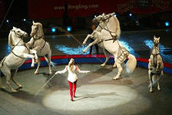
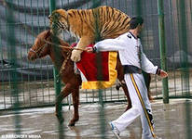
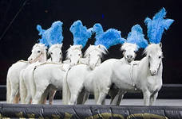

Slide 9
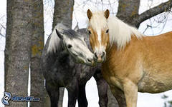
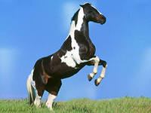
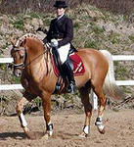

Slide 10
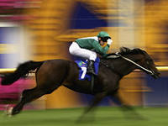
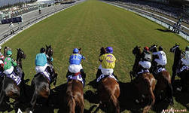

Slide 11
Что мы знаем? Что мы хотим узнать? Где можно узнать?

Slide 12
Мини выставка

Slide 13
Лошадиная ферма

Slide 16
Информация для родителей

